Slide 1



Digitalizace ve vzdělávání Aktuální situace
Brno, 26. březen 2026
Eva Fanfulová

Slide 2




Teze
Za posledních 15 let nebyla metodická podpora školám v oblasti digitálního vzdělávání od státu takto promyšlená, provázaná a intenzivní.
Financování škol (z NPO 3.1) skončilo v roce 2024,
metodická podpora (NPI ČR) skončila v roce 2025.
2

Slide 3
RVP SOV 2020
RVP SOV 2023
Vzdělávací oblast
Vzdělávání v informačních
a komunikačních technologiích
Informatické vzdělávání
Klíčová kompetence
Kompetence využívat
prostředky informačních
Digitální kompetence
a komunikačních technologií
a pracovat s informacemi
Průřezové téma
Vzdělávání v informačních
a komunikačních technologiích
Člověk a digitální svět

Slide 4
Rozvoj digitálních kompetencí žáků už není jen úkolem učitelů informatiky, ale všech pedagogů.
#myjsmenpi
5

Slide 5

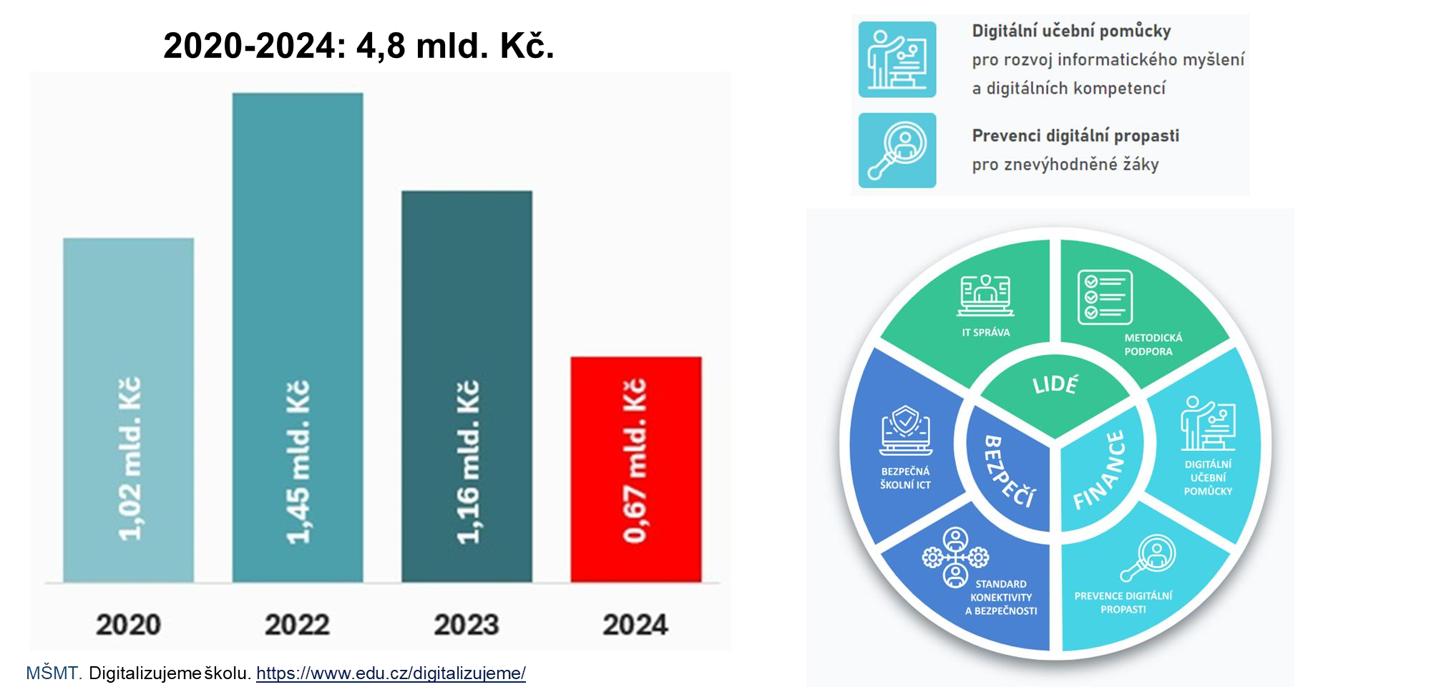
Finanční podpora MŠMT z NPO (2020–2024)

Slide 6


Připravenost škol – evaluační zprávy
Sběr dat NPI: 29. 8. až 30. 9. 2024
#myjsmenpi
https://digitalizace.rvp.cz/clanky/vetsina-ucitelu-je-na-rozvoj-digikompetenci-zaku-pripravena
8

Slide 7
#myjsmenpi
Připravenost škol. NPI. 23. 1. 2025. https://digitalizace.rvp.cz/clanky/vetsina-ucitelu-je-na-rozvoj-digikompetenci-zaku-pripravena
9

Slide 8

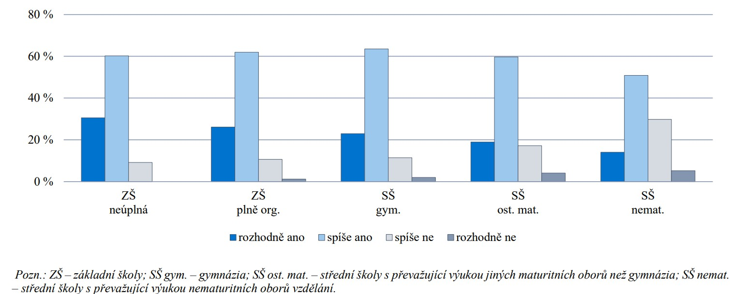
Ředitelé škol označující revizi RVP za přínosnou
ČŠI. Digitální kompetence a informatické myšlení žáků ZŠ a SŠ. Tematická zpráva. 11/2024.

Slide 9
Nabídka NPI ČR – revize RVP & digitální vzdělávání
Tvorba odborného obsahu | Poskytování a šíření obsahu | Kurzy a studia | Síťování | Poradenství
metodiky do výuky videa podcasty (KYBcast, Škola DigiIN, Digi Děti) doporučení ukázkové ŠVP FAQ | portál rvp.cz spomocnik.rvp.cz digitalizace.rvp.cz newslettery webináře konference kulaté stoly DigiDay evaluační zprávy | dlouhé kurzy krátké kurzy workshopy kurzy pro sborovny i pro jednotlivce studium pro ICT koordinátory | Digiroadshow Digiplovárny konference Digiakce Digizoom | konzultace KIM konzultace ŠVP konzultace IT GURU krajští koordinátoři / metodici
Pro učitele
Pro vedení škol
Pro koordinátory ŠVP
Pro metodiky ICT
…

Slide 10
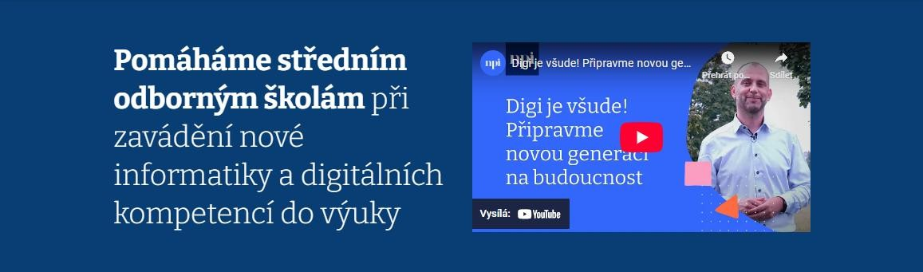
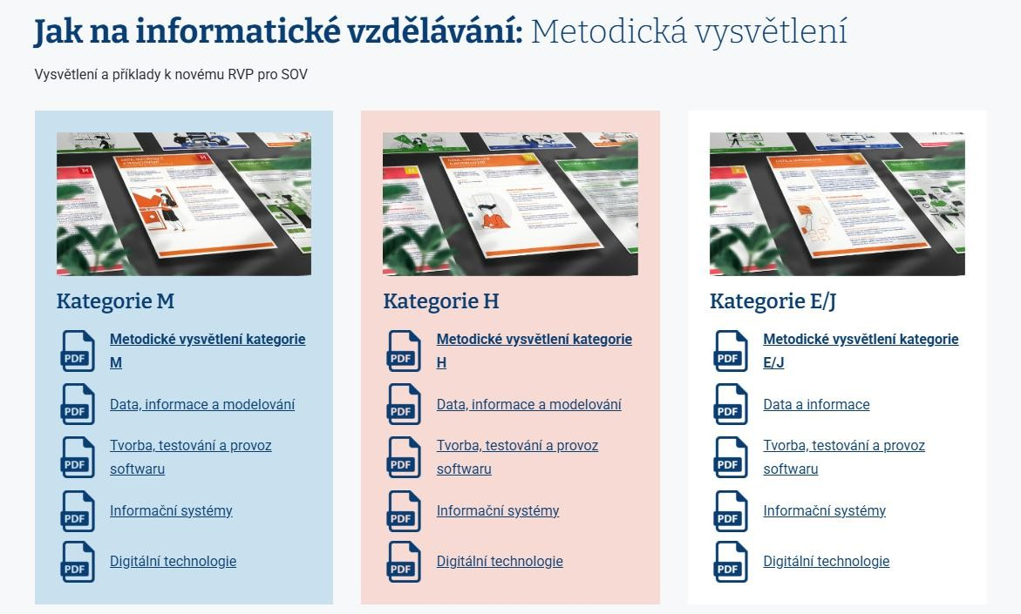
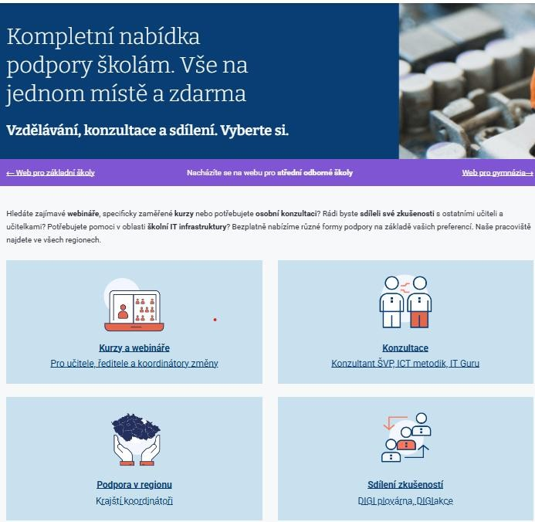

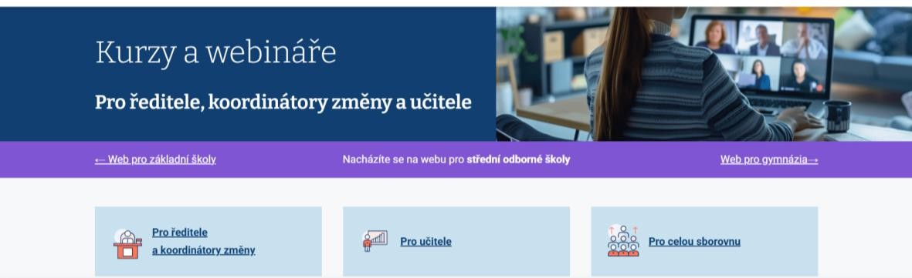
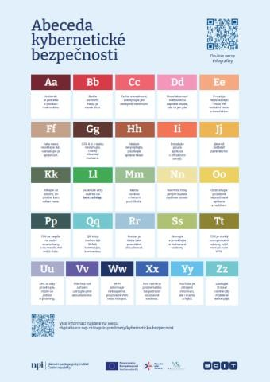
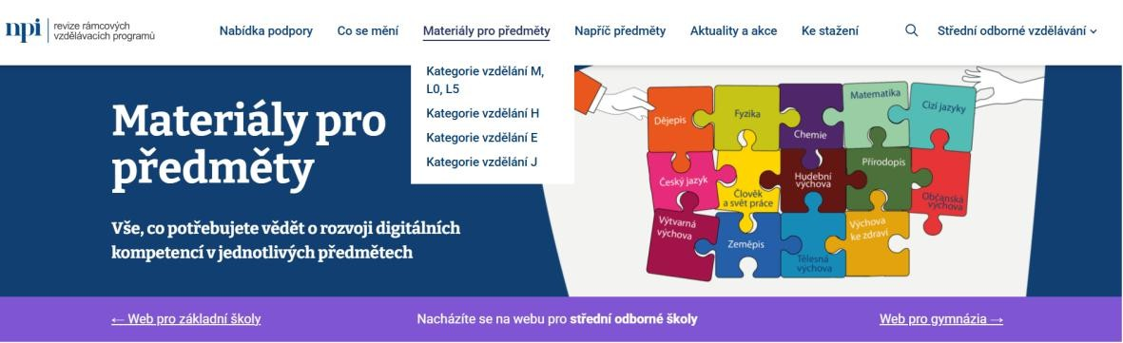
https://digitalizace.rvp.cz/sov https://digitalizace.rvp.cz/g
#myjsmenpi
1
2

Slide 11
https://digitalizace.rvp.cz/sov/ke-stazeni
#myjsmenpi
13

Slide 12
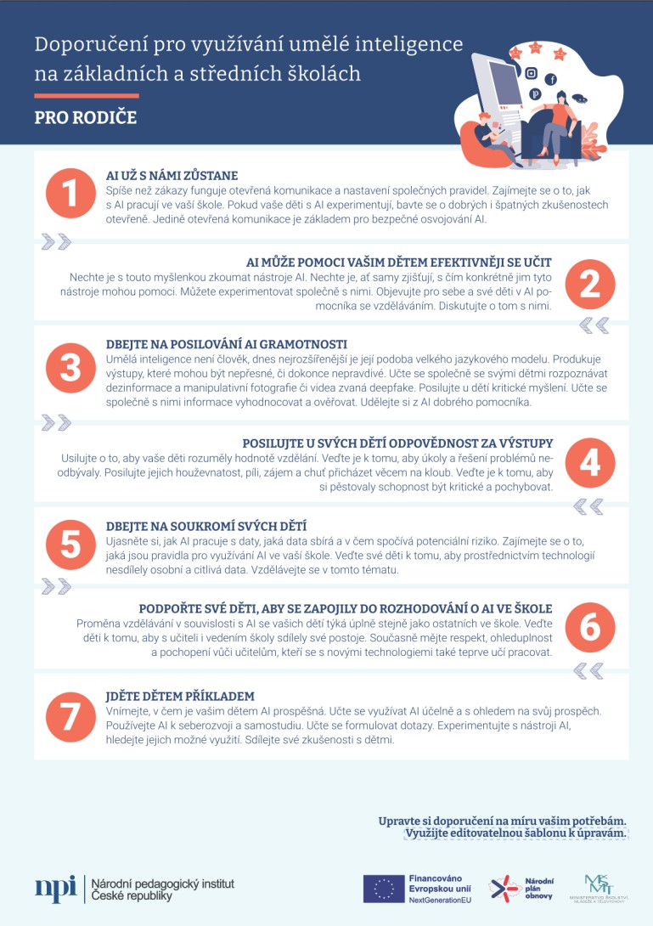
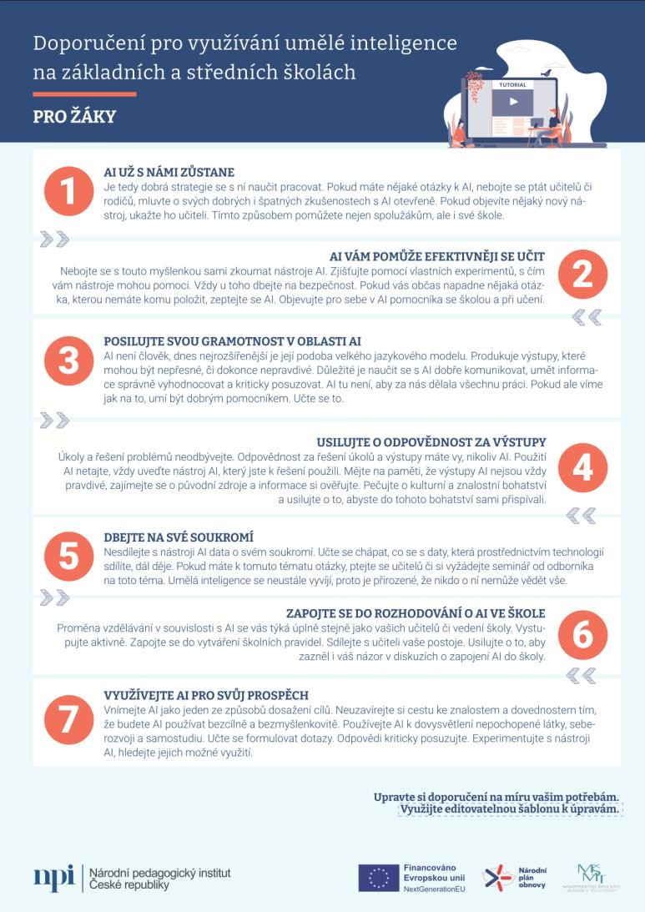
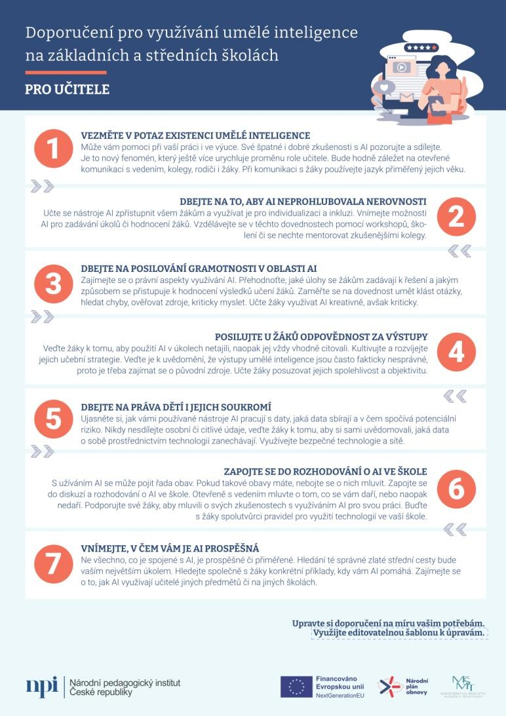
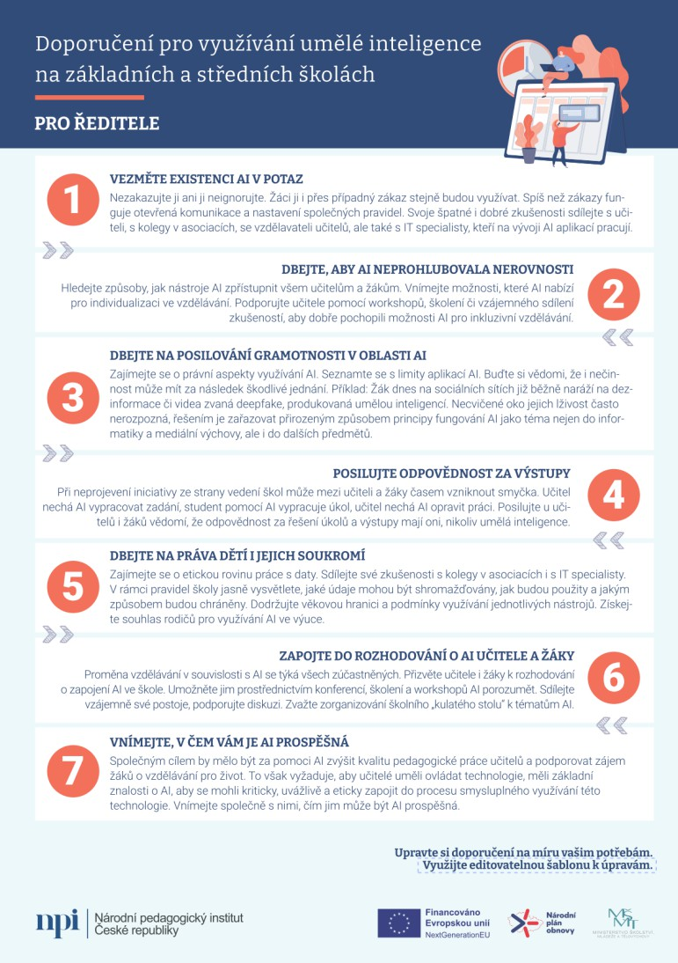
Doporučení pro využívání
AI ve vzdělávání
#myjsmenpi
Doporučení pro využívání umělé inteligence na ZŠ a SŠ pro ředitele, učitele, žáky i rodiče. 1. 9. 2023. https://digitalizace.rvp.cz/ke-stazeni#ai14

Slide 13

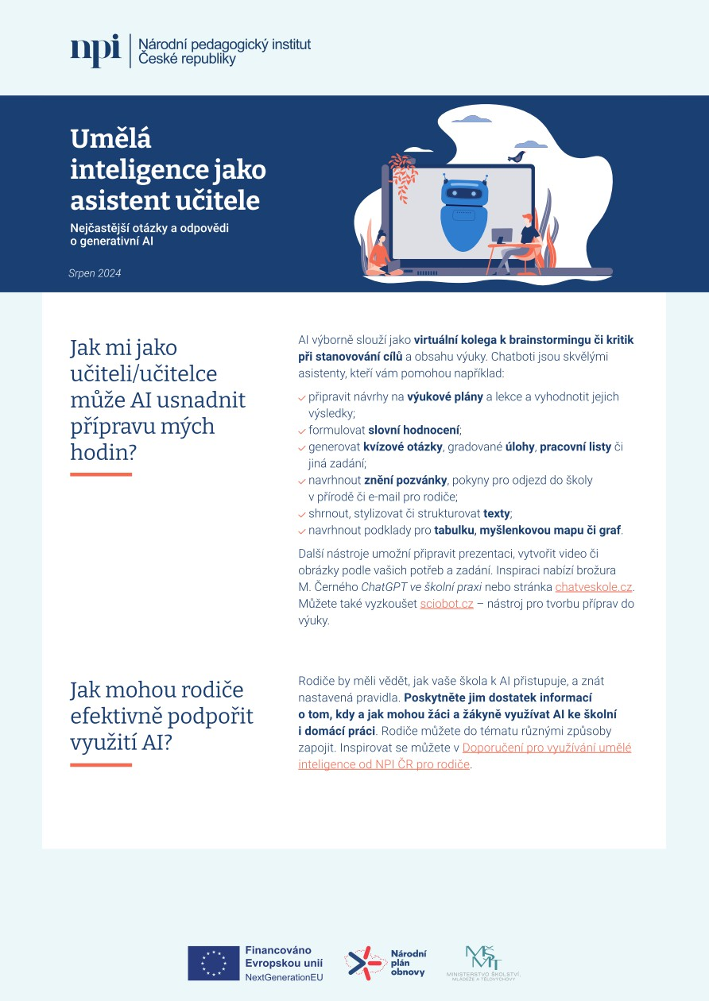
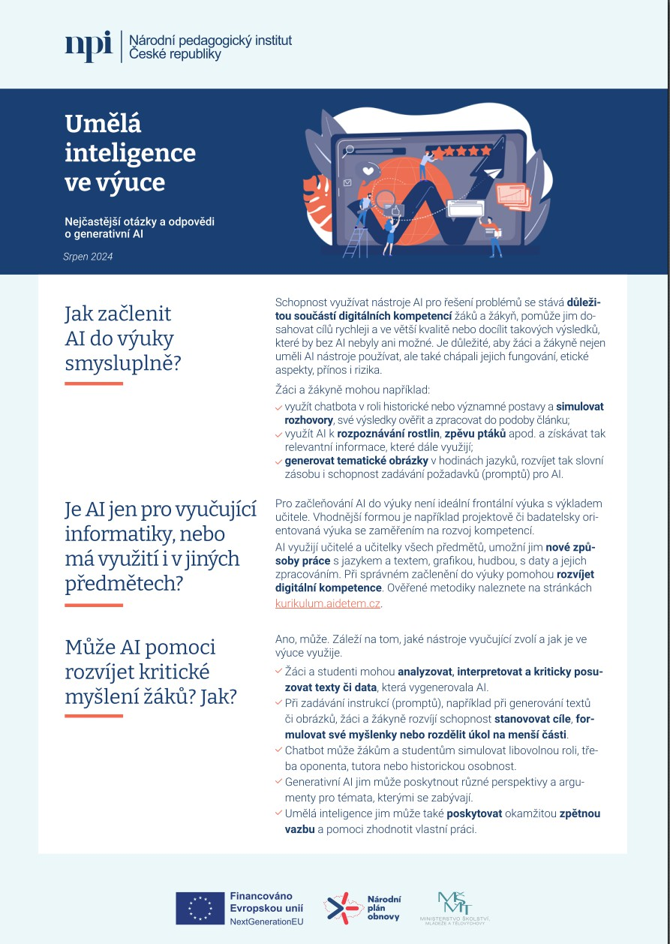
#myjsmenpi
FAQ - nejčastější dotazy o generativní umělé inteligenci. 28. 8. 2024. https://digitalizace.rvp.cz/faq-umela-inteligence
1
5

Slide 14
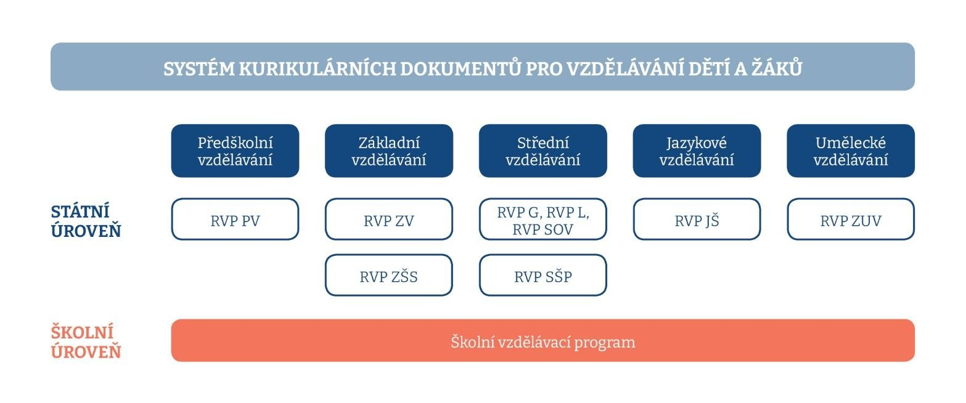
#myjsmenpi
16

Slide 15
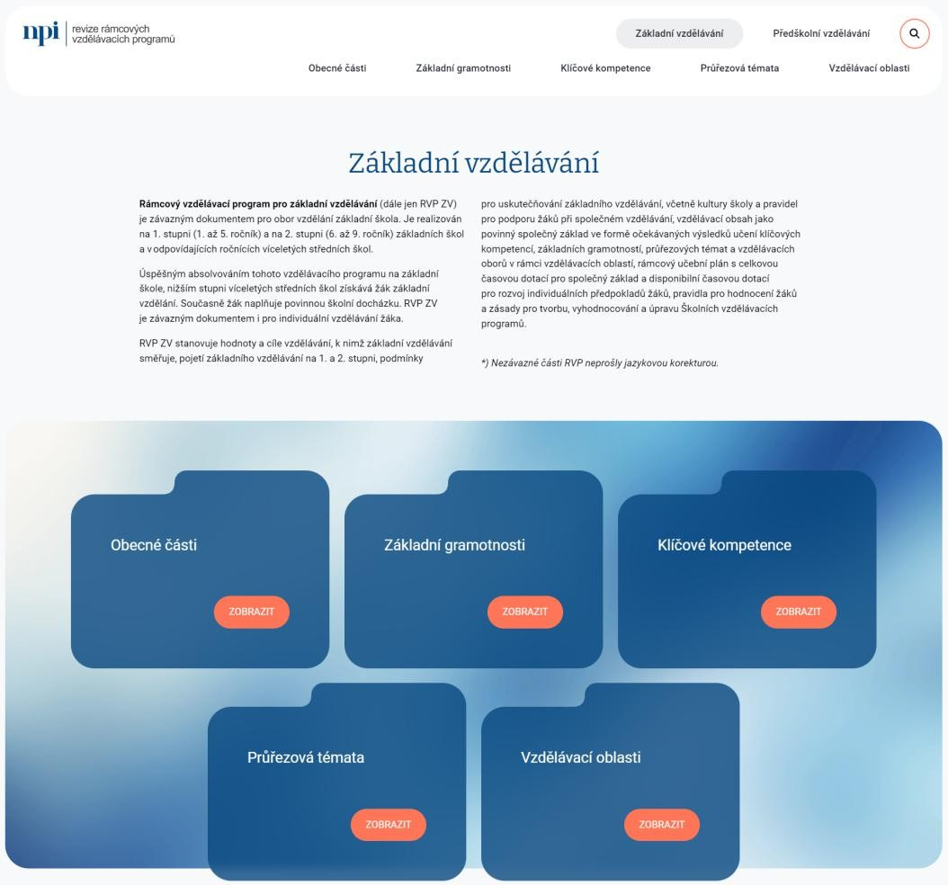
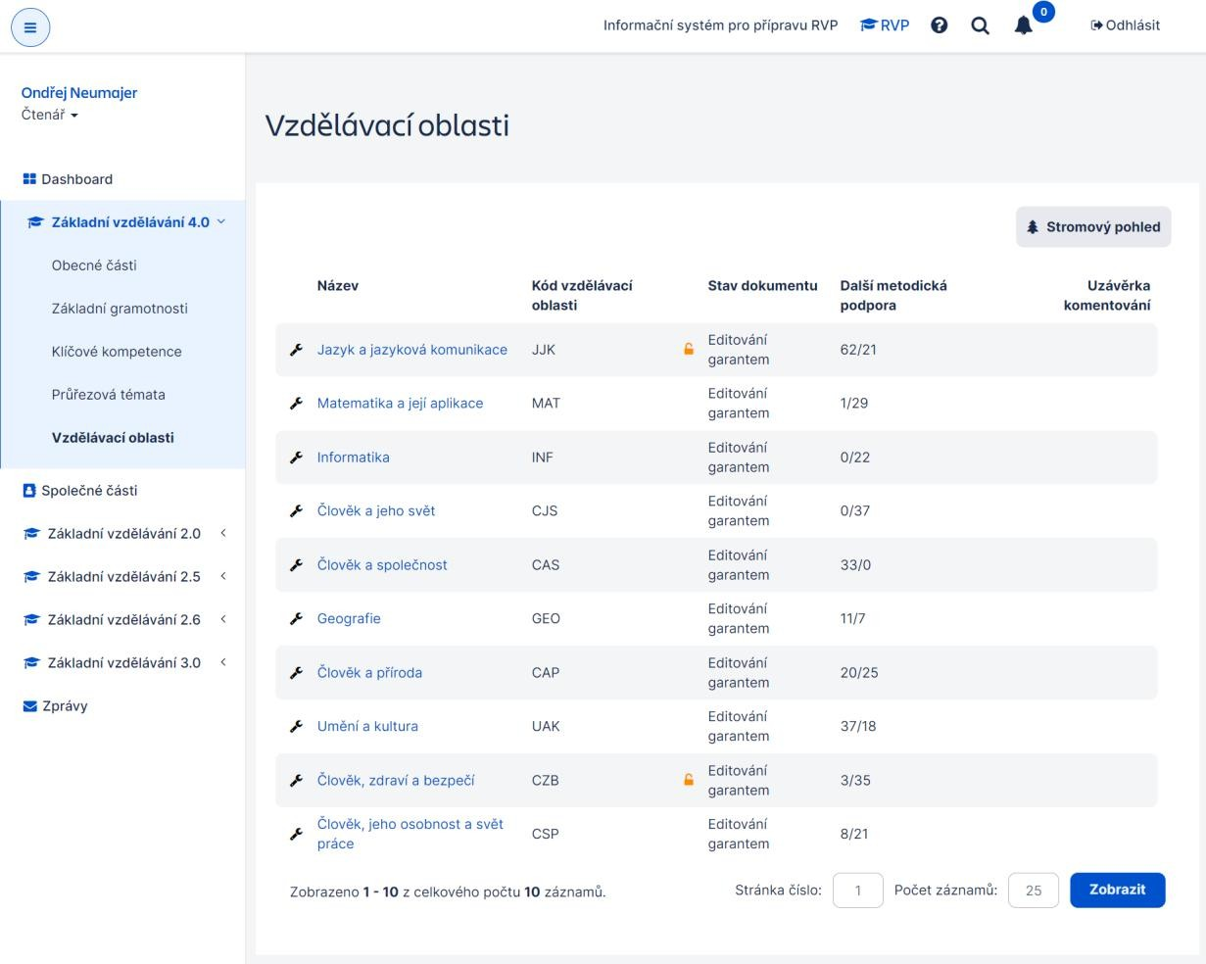
Na čem také pracujeme – IS RVP
#myjsmenpi
https://prohlednout.rvp.cz/
17

Slide 16

Co (s partnery) jsme připravili v roce 2025
podpora škol ve velkých revizích RVP,
rozvoj digitálních kompetencí učitelů
dle kompetenčního rámce DigCompEdu,
témata ovlivněná AI:
  mediální gramotnost a dezinformace,
  kyberbezpečnost,
  digitální wellbeing,
  finanční gramotnost,
  digitální pedagogický lídršip…

Slide 17

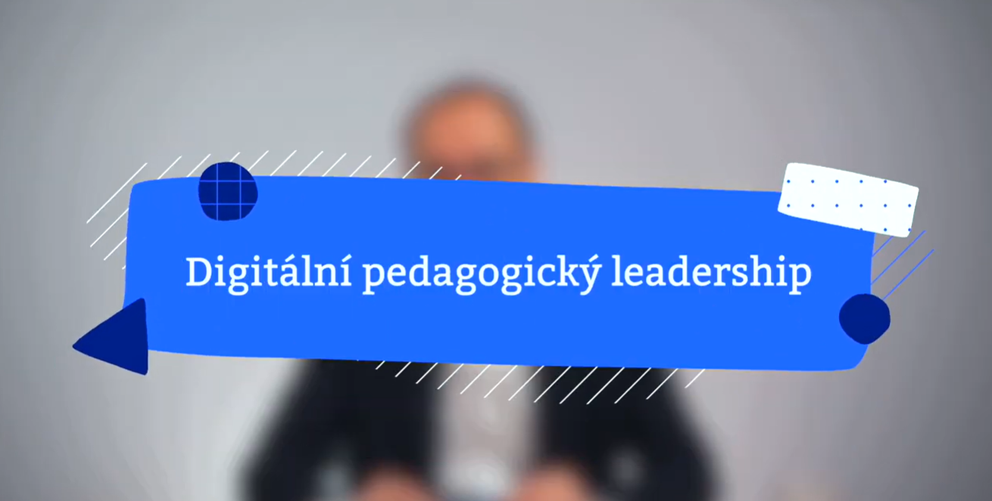
Kurz pro digitální lídry školy
Otevřete dveře inovacím a získejte inspiraci od zkušených lídrů a lídryň! Přihlaste se a staňte se součástí moderního vzdělávacího prostředí, které reflektuje potřeby dnešní doby.
Tento kurz je určen pro školní digitální lídry a lídryně – ředitele, zástupce ředitele, ICT koordinátory a všechny, kteří se chtějí stát vizionáři ve vzdělávacím prostředí, kde technologie hrají klíčovou roli.
Tříměsíční studium kombinuje prezenční a e-learningovou formu vzdělávání. Celkový rozsah je 44 vyučovacích hodin, z toho 24 hodin na workshopech, 20 hodin v e-learningu.
Cílem je vést stávající i budoucí ředitele a ředitelky k tomu, aby dokázali digitální technologie využívat strategicky, smysluplně a s dopadem na výuku. Technologie se tak stávají součástí školní vize, nástrojem pedagogických inovací, profesního rozvoje, týmové spolupráce i efektivní komunikace se žáky, rodiči a komunitou. Obsah přináší inspiraci, konkrétní návody a praktické nástroje pro strategické plánování, vedení lidí, řízení změn a budování digitálně zralé školy.
https://youtu.be/o5iSiPvLwYQ
https://youtu.be/6Mm4uaLlnzc

Slide 18

Digitalizace ve vzdělávání Aktuální situace
Eva Fanfulová

